Slide 1
USTC schedule
2022.06.20

Slide 2
成员简介
组长：汤皓宇
组员：曹政泽、罗浩铭、何昕、胡璟凡 、孙宇萱

Slide 3
纲要
想法
设计
困难
合作
展望

Slide 4
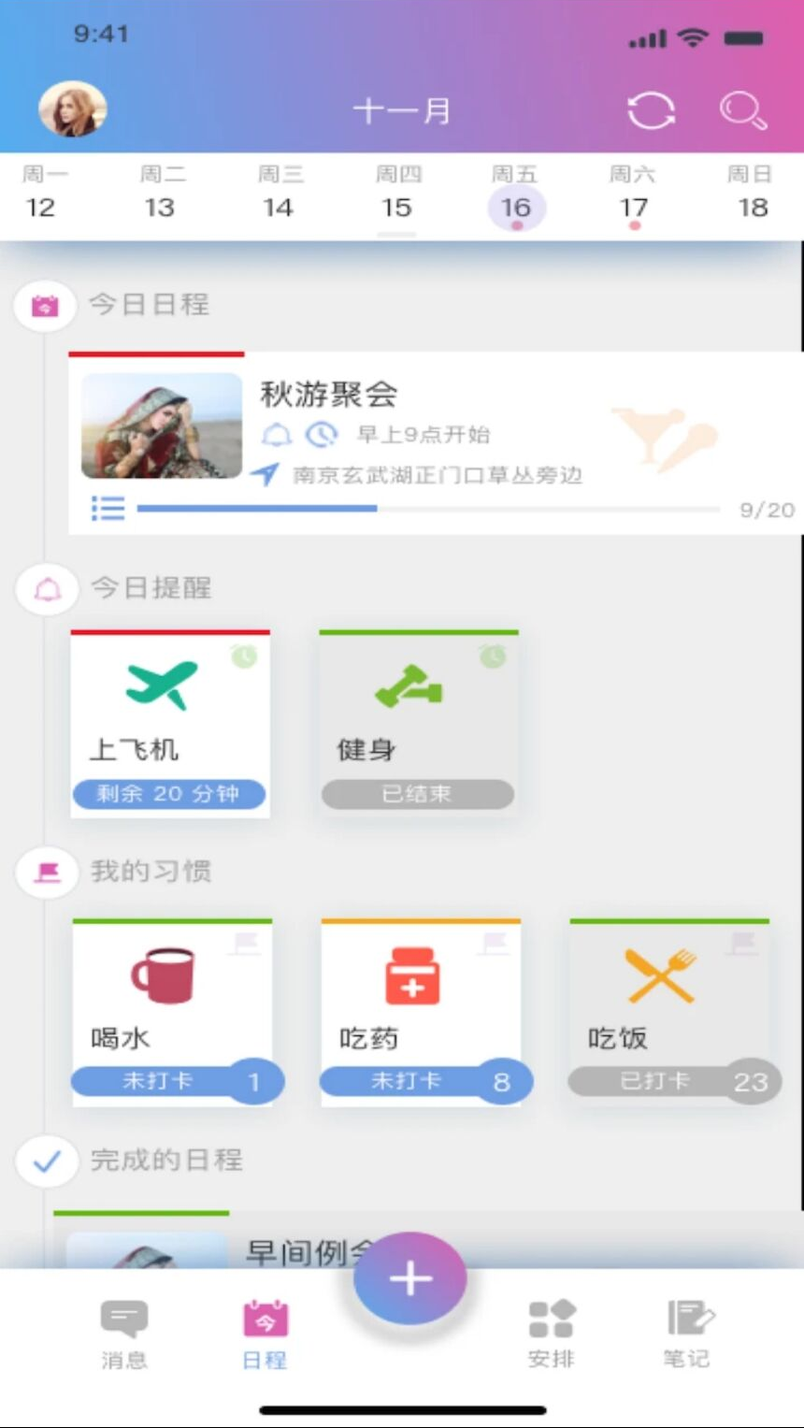
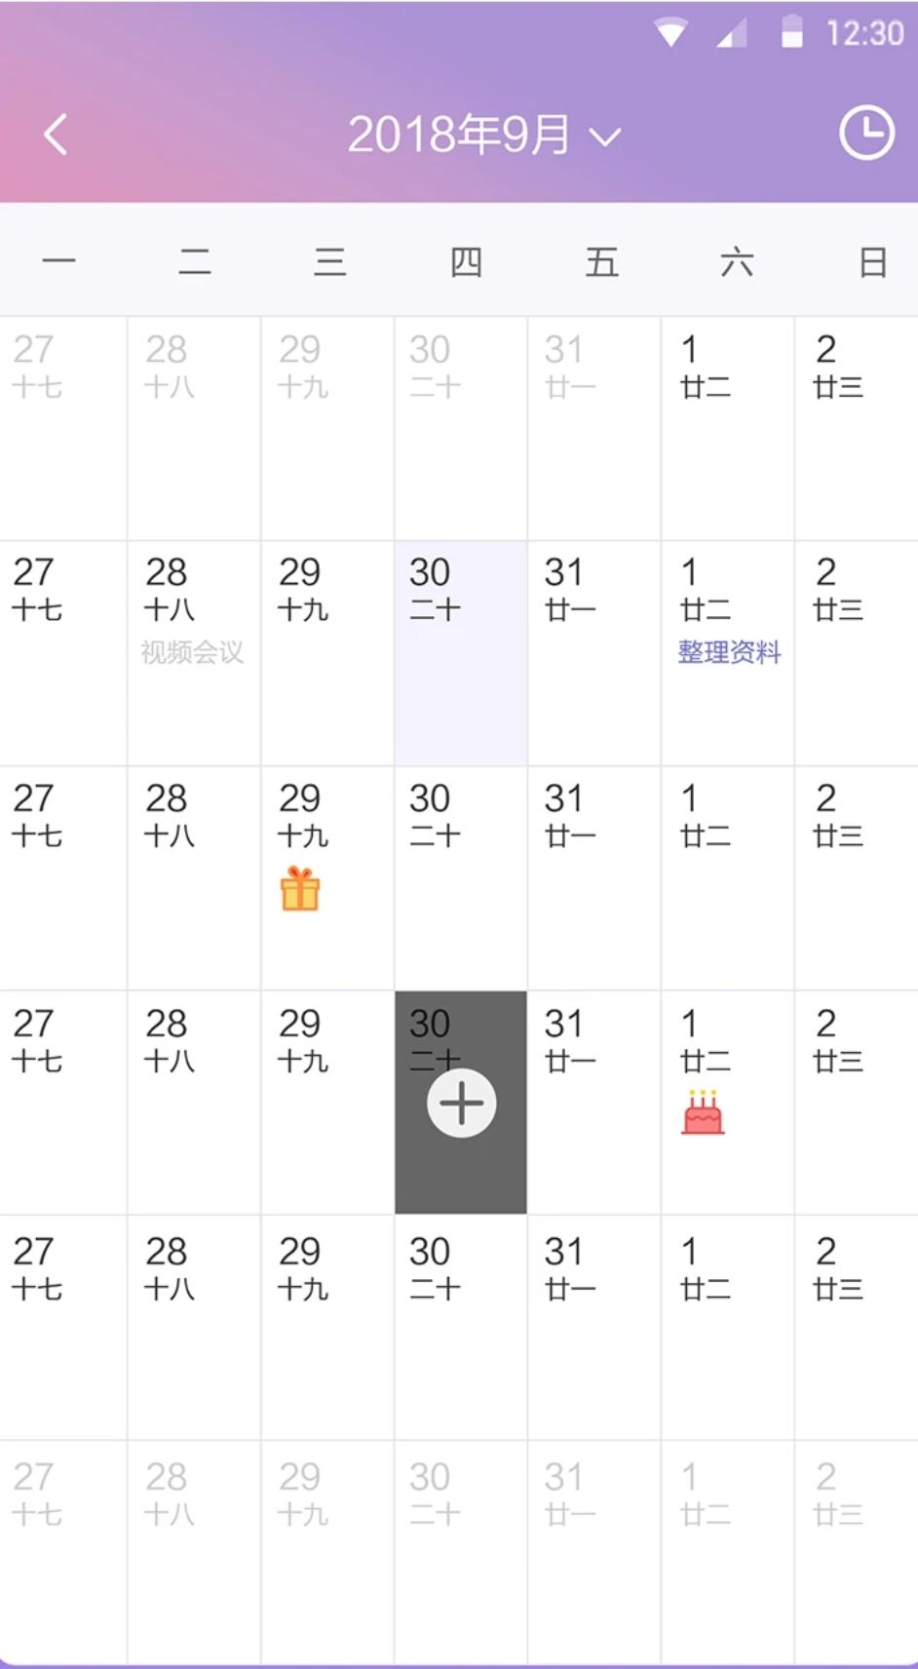
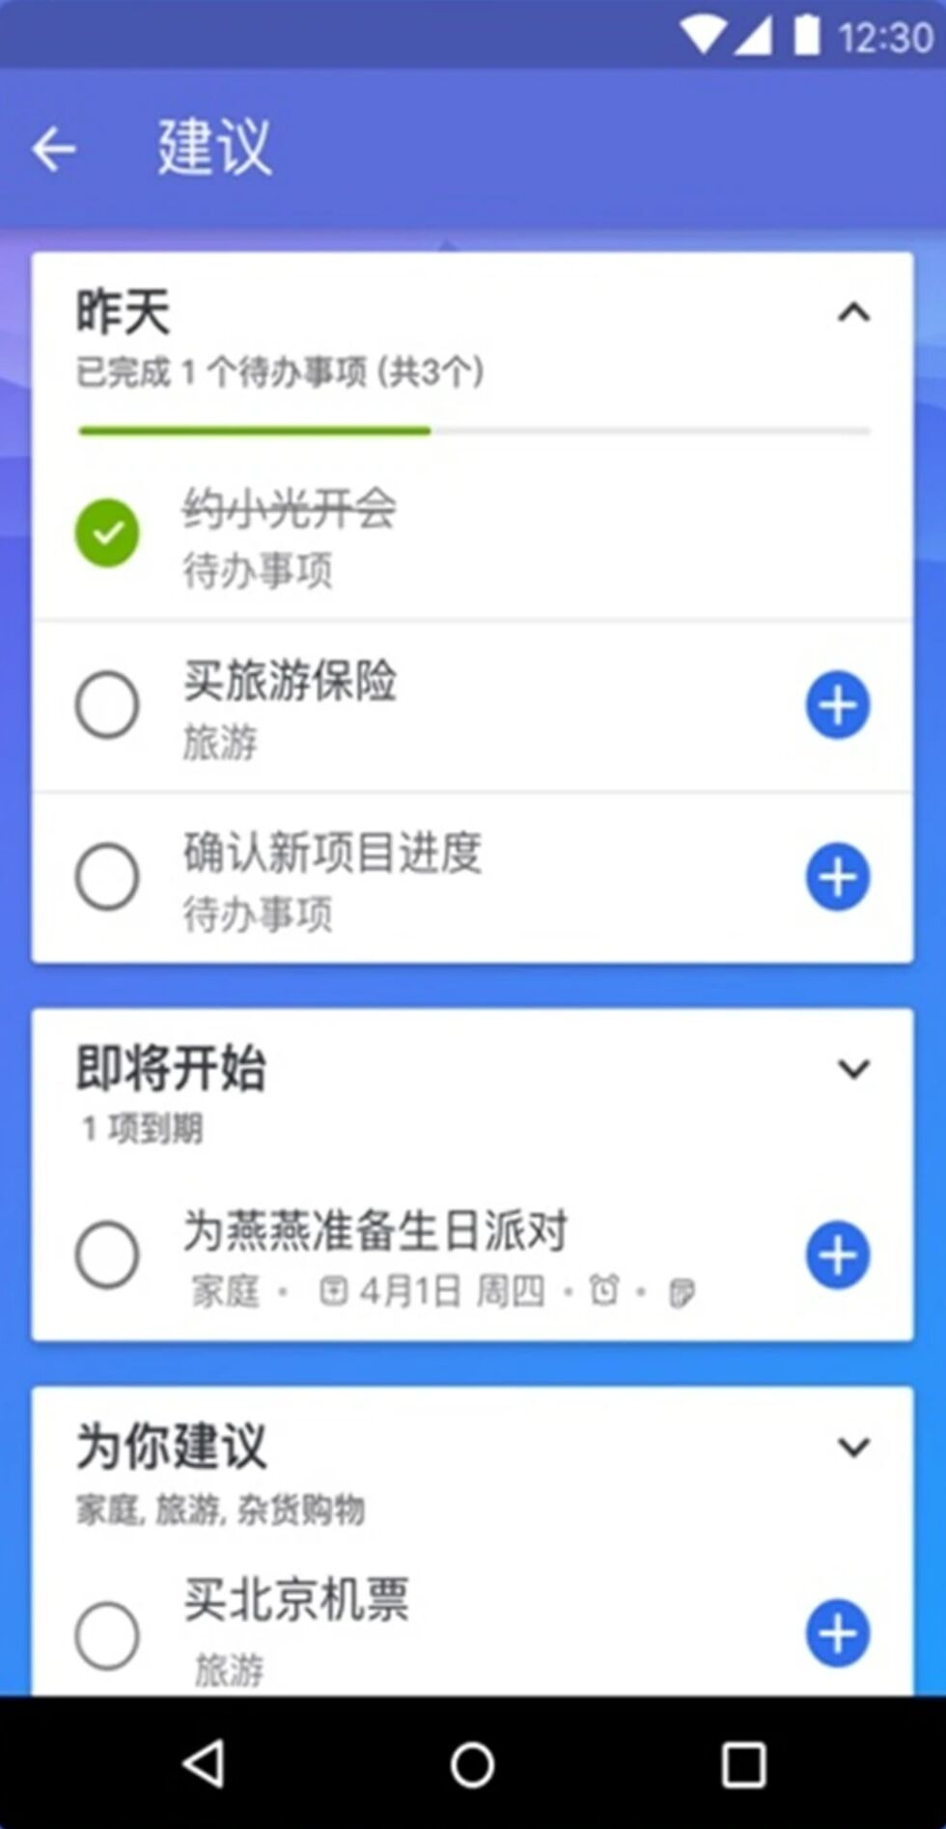
想法
做一个自己的日程、任务、计划管理app

Slide 5
设计
用户需求
具体功能
UI

Slide 6
用户需求
分析
方便好用
日程表
倒计时
任务列表

Slide 7
具体功能
用户需求
导入课程表
日、周、月视图设计
显示重要等级
保存常用项模板
防沉迷模式

Slide 8
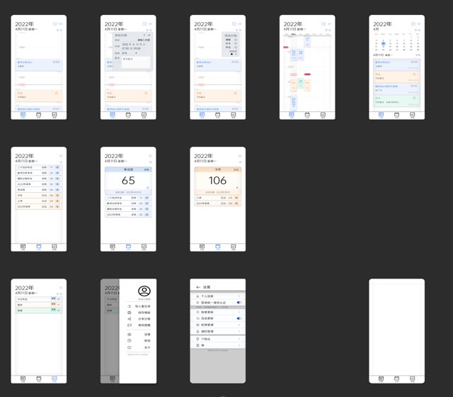
用户UI
尽量简洁

Slide 9
困难
从未使用过的语言
时间紧张

Slide 10
展示

Slide 11
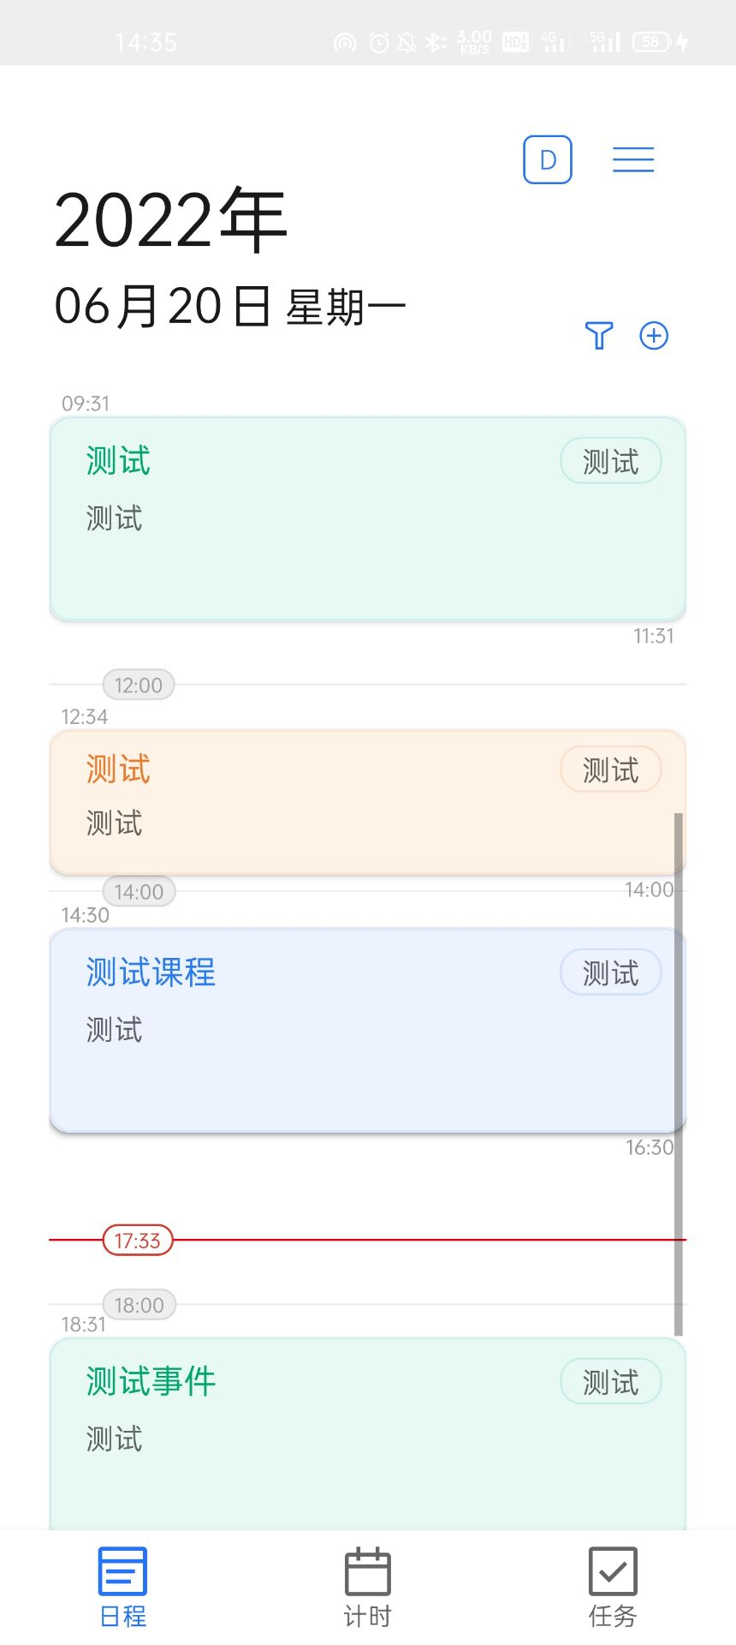
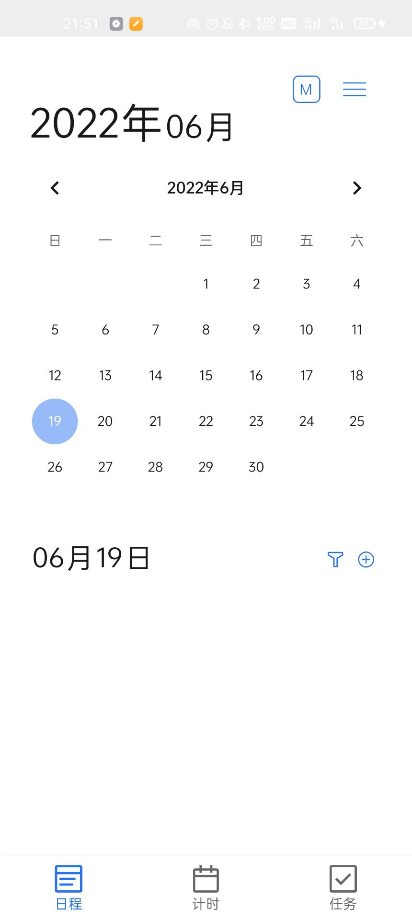
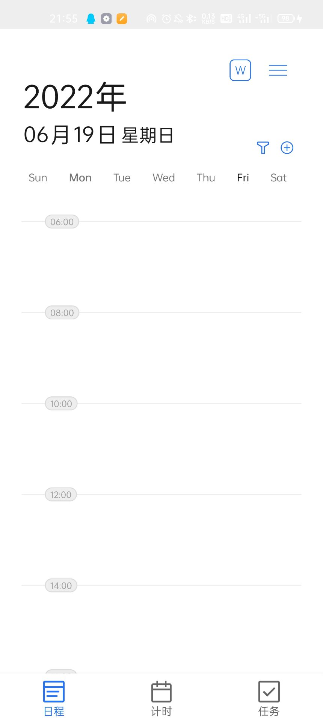

Slide 12
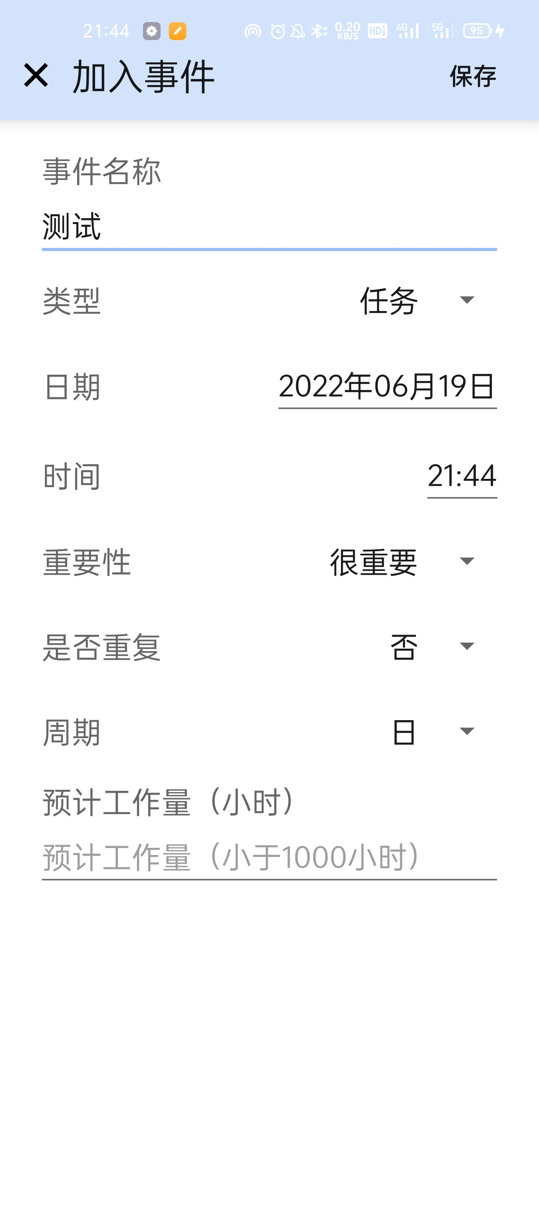
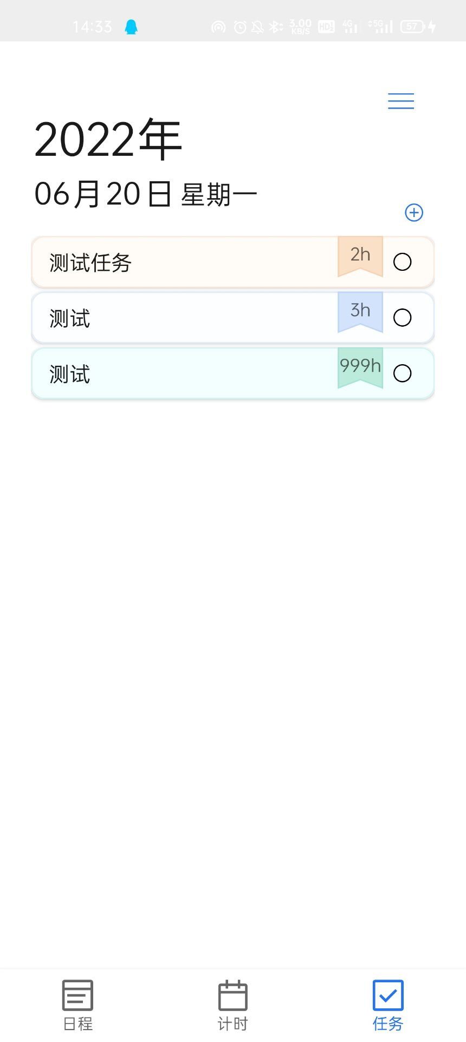
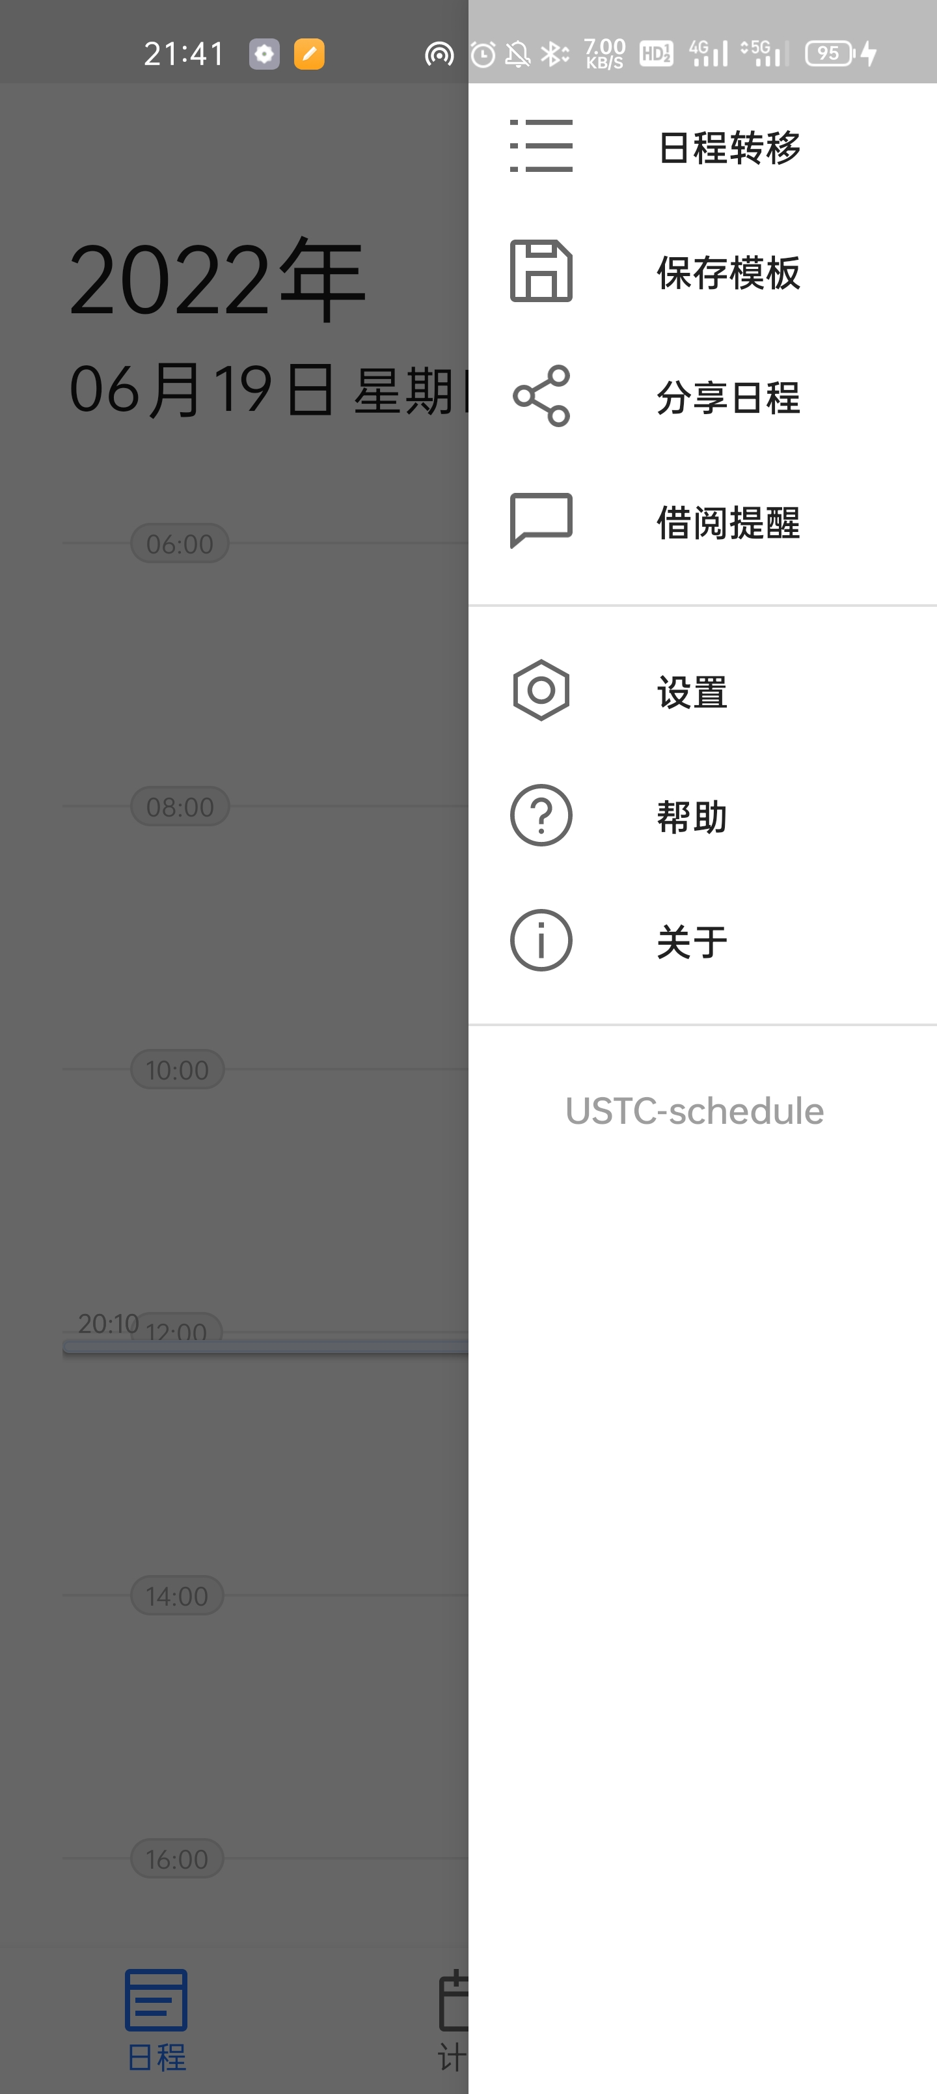

Slide 13
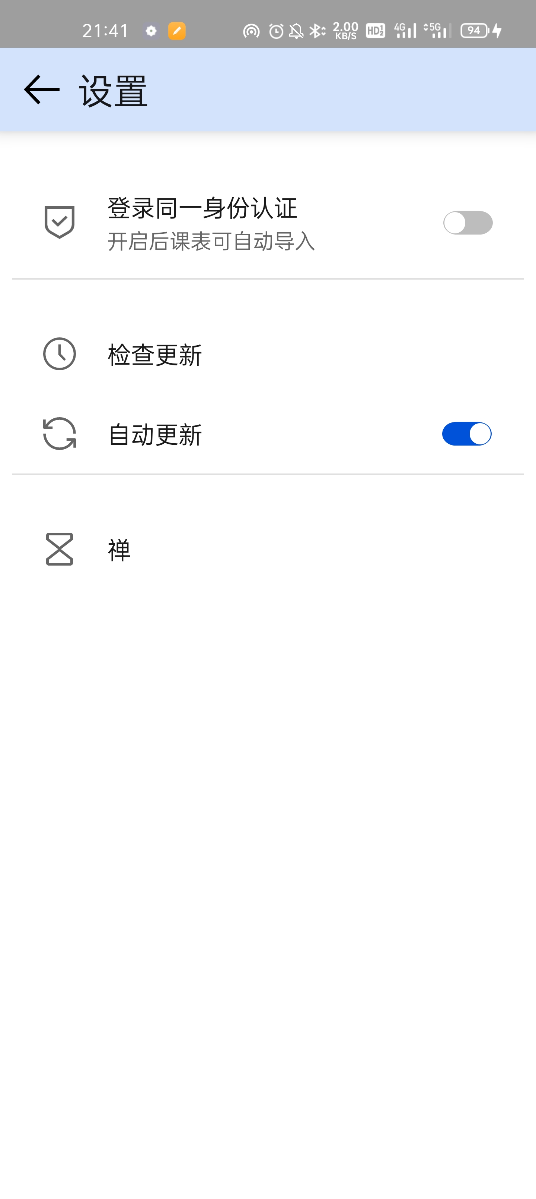
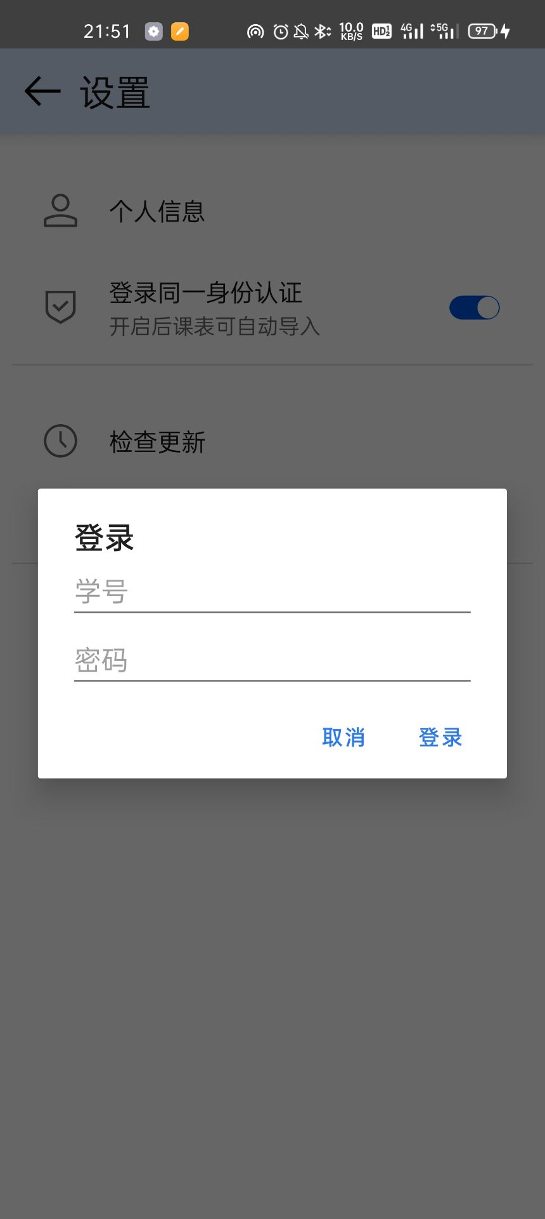
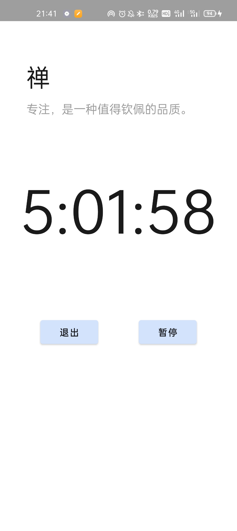

Slide 14
展望
个性化颜色
通知功能
桌面小组件
……
The future

Slide 15
感谢聆听

